Slide 1
K-Nearest Neighbors (K-NN)
Mulaab
Teknik Informatika UTM

Slide 2
Pengenalan K-NN
Apa Itu K-NN? - Algoritma supervised learning untuk klasifikasi dan regresi. - Sederhana, intuitif, dan tidak memerlukan pelatihan eksplisit.

Slide 3
Cara Kerja K-NN
Langkah-Langkah K-NN: 1. Hitung jarak antara data baru dan semua data dalam dataset. 2. Pilih K tetangga terdekat. 3. Untuk klasifikasi: Ambil mayoritas kelas dari K tetangga. 4. Untuk regresi: Ambil rata-rata nilai dari K tetangga.

Slide 4
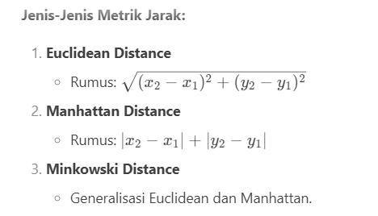
Metrik Jarak

Slide 5
Pemilihan Nilai K
Bagaimana Memilih K? - K kecil: Model lebih sensitif terhadap noise (overfitting). - K besar: Model lebih smooth, tetapi mungkin underfitting. - Cara optimal: Gunakan cross-validation untuk memilih K terbaik.

Slide 6
Kelebihan K-NN
Kelebihan Algoritma K-NN: - Mudah dipahami dan diimplementasikan. - Tidak memerlukan pelatihan (training) eksplisit. - Dapat digunakan untuk klasifikasi dan regresi. - Fleksibel dengan metrik jarak yang berbeda.

Slide 7
Kekurangan K-NN
Kekurangan Algoritma K-NN: - Komputasi mahal untuk dataset besar (perlu menghitung jarak ke semua data). - Sensitif terhadap data yang tidak relevan atau skala fitur. - Performa buruk pada dataset dengan dimensi tinggi (curse of dimensionality). - Membutuhkan memori besar untuk menyimpan seluruh dataset.

Slide 8
Aplikasi K-NN
Contoh Penggunaan K-NN: - Klasifikasi teks atau gambar. - Sistem rekomendasi (misal: rekomendasi produk). - Diagnosa medis (misal: klasifikasi penyakit). - Deteksi anomali (misal: fraud detection).

Slide 9
Implementasi Sederhana
Contoh Kode Python:
from sklearn.neighbors import KNeighborsClassifier from sklearn.datasets import load_iris from sklearn.model_selection import train_test_split from sklearn.metrics import accuracy_score # Load dataset data = load_iris() X_train, X_test, y_train, y_test = train_test_split(data.data, data.target, test_size=0.2) # Buat model K-NN knn = KNeighborsClassifier(n_neighbors=3) knn.fit(X_train, y_train) # Prediksi y_pred = knn.predict(X_test) print("Akurasi:", accuracy_score(y_test, y_pred))

Slide 10
Ringkasan
Poin-Poin Penting: - K-NN adalah algoritma sederhana dan efektif untuk klasifikasi dan regresi. - Pemilihan K dan metrik jarak sangat memengaruhi performa model. - Cocok untuk dataset kecil hingga sedang, tetapi kurang efisien untuk dataset besar atau dimensi tinggi.

